Slide 1
Temps d’encriptació
RSA v.s. AES
Grup: Regla de 3
Integrants: Pau, Maria

Slide 2
Índex
Introducció
Variables Recollides
Validació de Premisses
Interval de Confiança
Resultats
Gràfics
Recomanacions

Slide 3
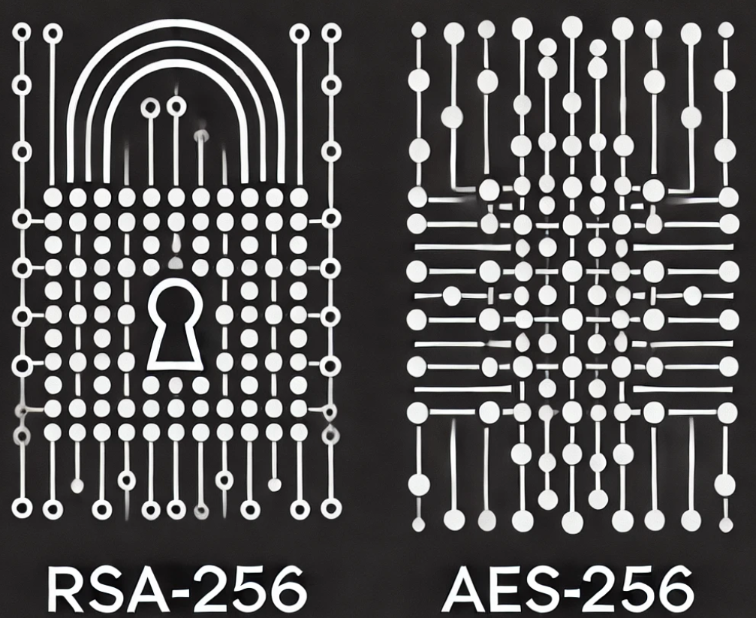
Introducció
*img creada amb IA

Slide 4
Variables recollides
Resposta (T): Temps empleat en l’encriptació. Mesurat en segons.
Decisions (P): Protocol d’encriptació utilitzat.
P1: AES-256 (Advanced Encryption Standard)
P2: RSA-256 (Rivest-Shamir-Adleman)
Co-Variables (M): Mida del fitxer abans de la seva encriptació. Mesurat en MB.
Mètode P | Mida M | Repetició | Temps T
{AES-256, RSA-256} | MB | [1,5] Natural | Segons

Slide 5
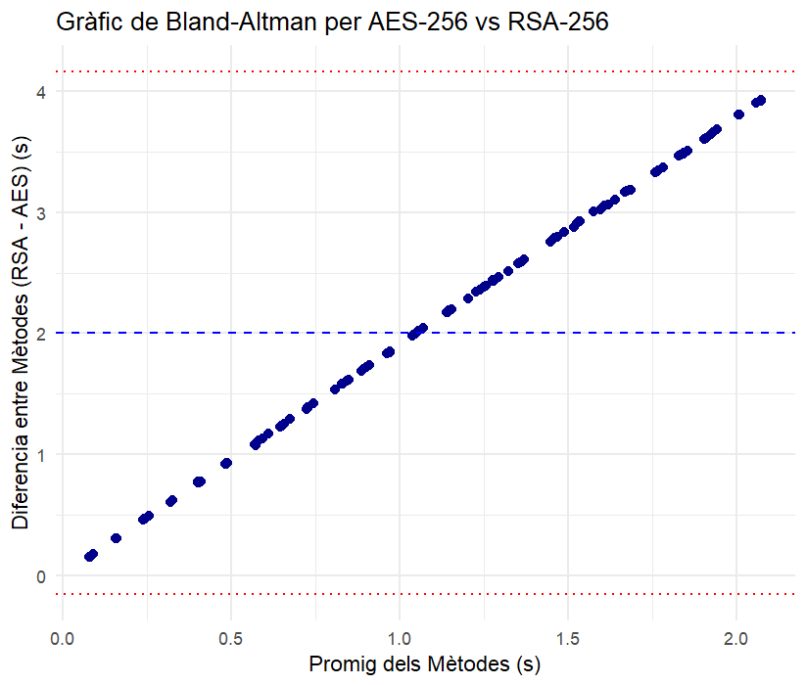
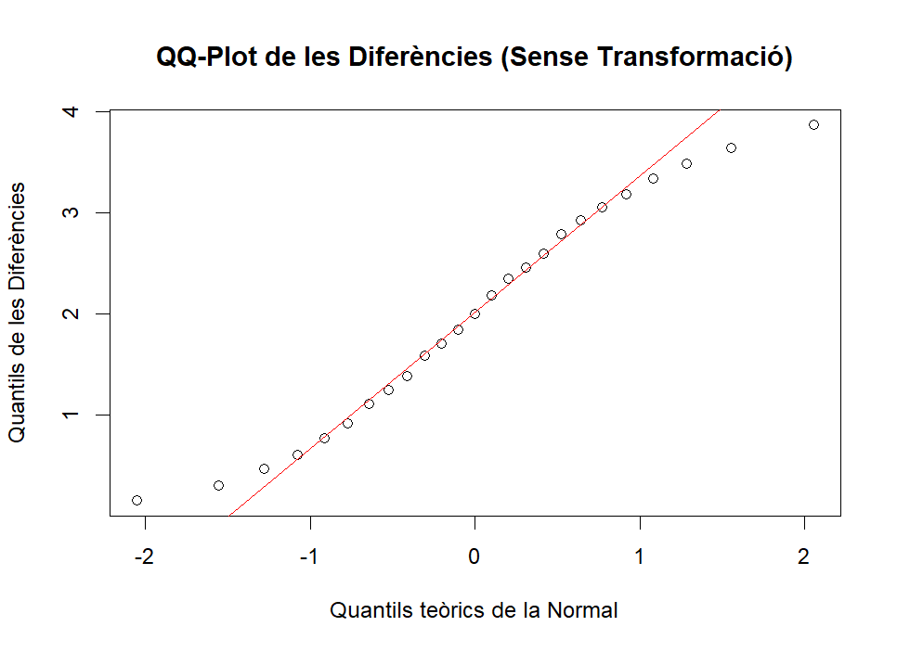
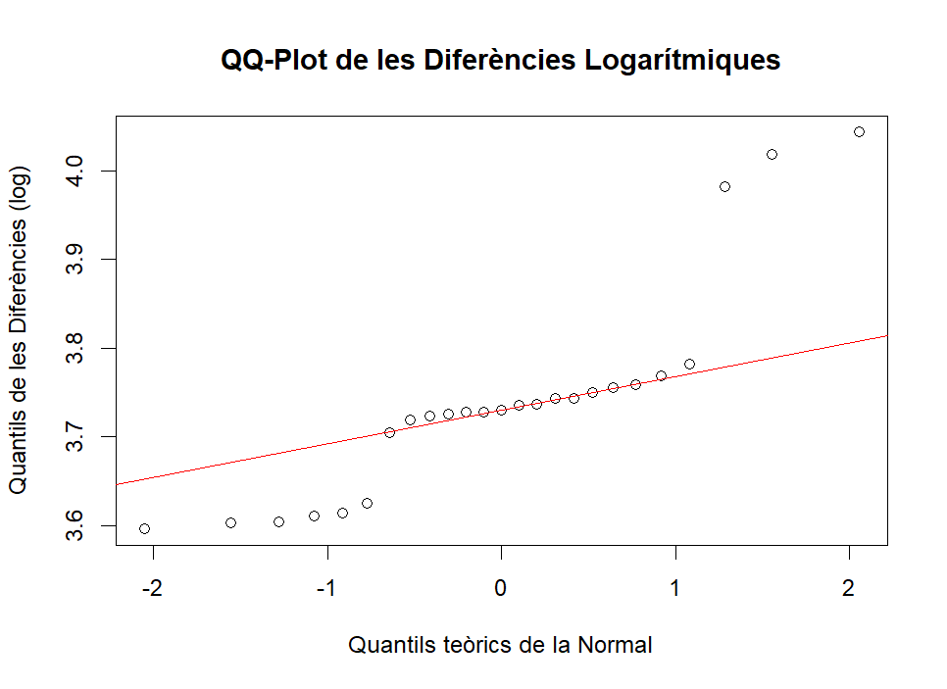
Validació de les premisses

Slide 6
Intervals de Confiança
Paired t-test
data: log(dades_parellades$`RSA-256`) and log(dades_parellades$`AES-256`)
t = 157.77, df = 24, p-value < 2.2e-16
alternative hypothesis: true mean difference is not equal to 0
95 percent confidence interval:
3.692480 3.790367
sample estimates:
mean difference
3.741424
Mitjana del factor multiplicatiu (RSA/AES): 42.15797
IC(95%) del factor multiplicatiu: 40.1443 44.27264

Slide 7
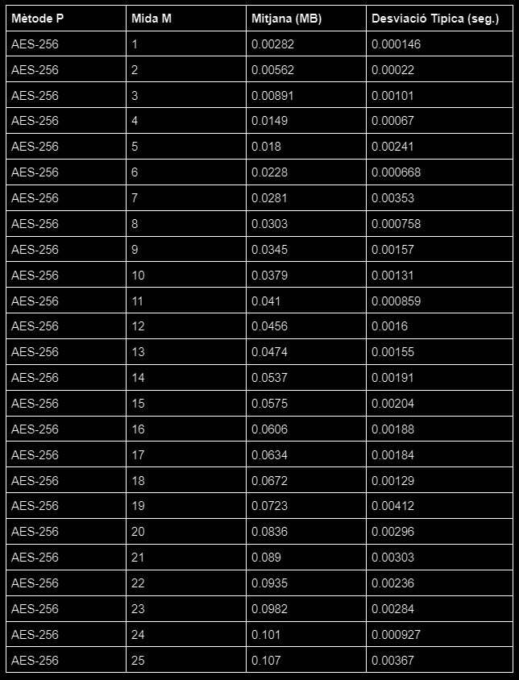
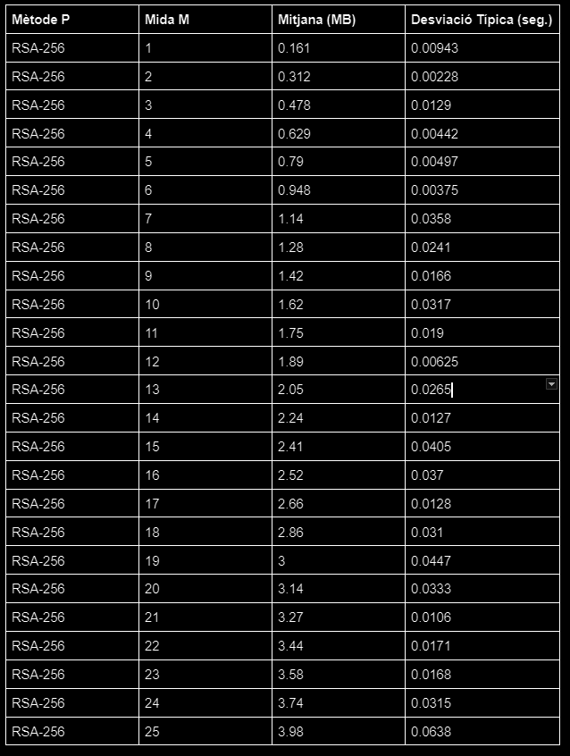
Resultats

Slide 8
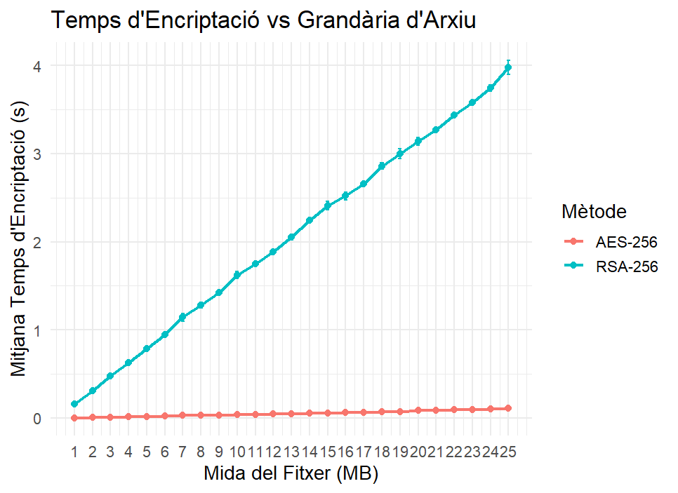
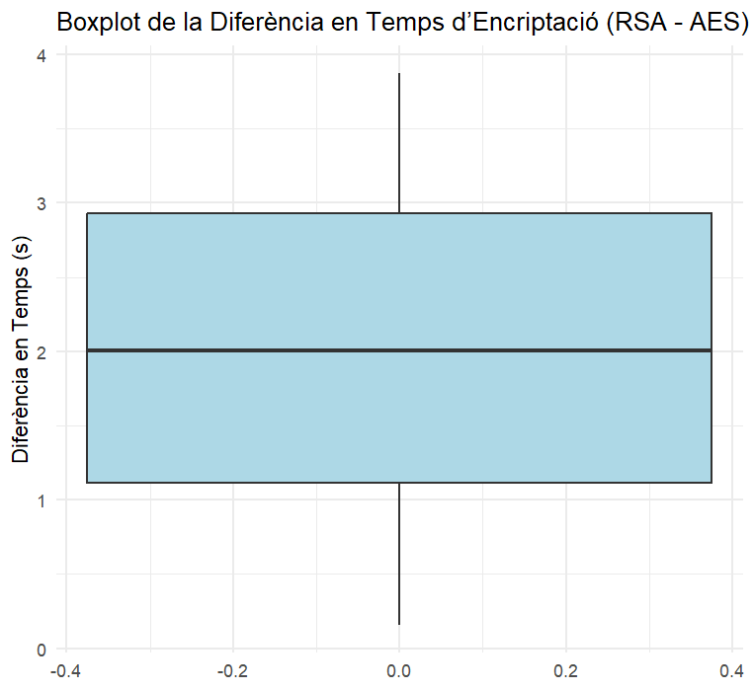
Gràfic 1: Temps d'Encriptació vs. Grandària d'Arxiu
Gràfic 2: Boxplot de Temps d'Encriptació per Mètode

Slide 9

Recomanacions
AES-256
RSA-256

Slide 10
